Slide 1
材料力学
mechanics of materials
1.1 材料力学的任务

Slide 2
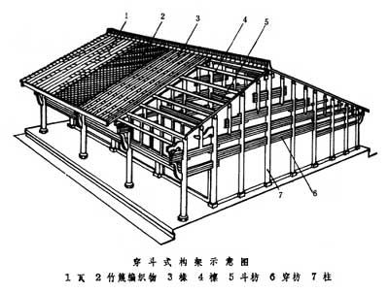
一
思考：
人们设计房屋的依据是什么？美观？环保？经济？实用？

Slide 3
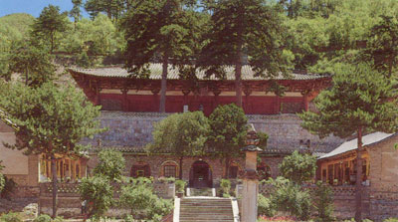
讨论：
1.你知道我国有哪些现存的古建筑？
2.在古代材料落后的情况下这些古建筑为什么能保存至今？
山西五台山佛光寺东大殿，建于唐末（857年），现存规模最大的唐代木构建筑

Slide 4
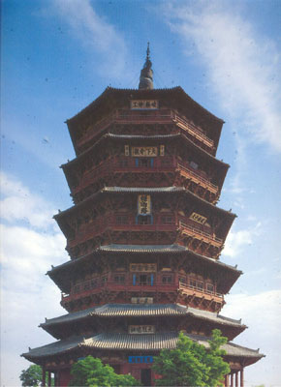
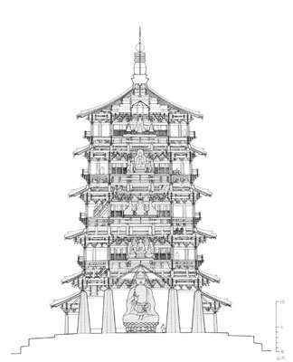
建于辽代（1056年）的山西应县佛宫寺释迦塔
塔高9层共67.31米，用木材7400吨
900多年来历经数次地震不倒，现存唯一木塔

Slide 5
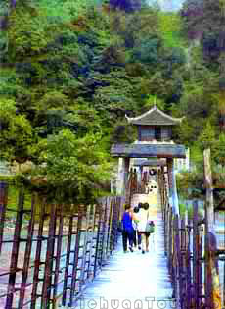
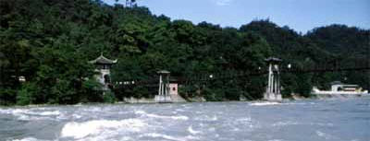
2200年以前建造的都江堰安澜索桥

Slide 6
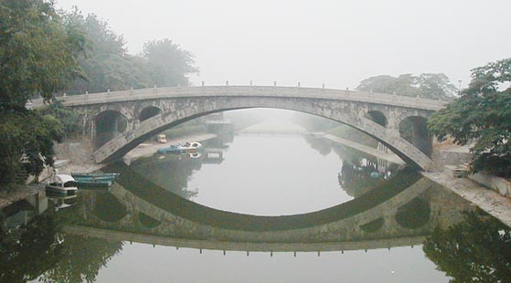
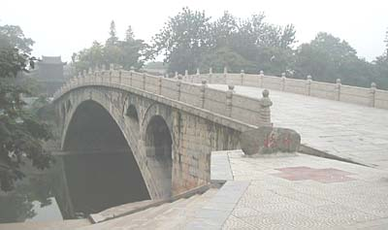
建于隋代（605年）的河北赵州桥
桥长64.4米，跨径37.02米，用石2800吨

Slide 7
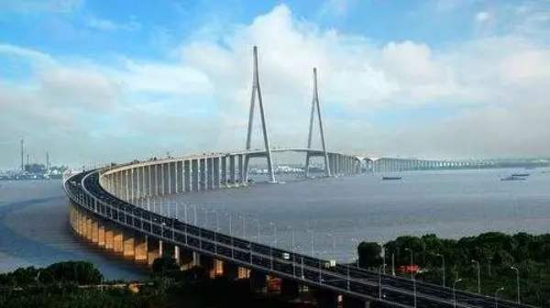
港
珠
澳
大
桥
通过观看港珠澳大桥视频，谈谈你的感想。

Slide 8
强度
要求
刚度
要求
稳定性
要求
三 大 任 务
材料力学的任务

Slide 9
1.强度
强度，是指材料或构件抵抗破坏的能力。
例如，木材与钢材相比，钢材的强度高于木材。
图示相同尺寸的木梁和钢梁，在相同载荷作用下，木梁破坯了。

Slide 10
强度事故—典型事例
九江防洪墙
位于长江边的江西省九江市是一座新兴的工业城市，京九铁路从这里通过，是我国改革开放以来新兴的水、陆交通枢纽。

Slide 11
九江防洪墙
几年前党和政府就决定在长江边修建了一道防洪大堤（防洪墙），以防洪水来临时，万一发生了决堤，这道大堤将会挡住洪水，确保九江市的数十万人民的生命财产的安全。

Slide 12
98年夏季由于全球性气候反常我国出现了全国性连续多雨天气，长江中下游地区遭受了罕见的洪涝灾害，长江水位超过了历史最高记录，武汉告急，九江更告急！凶涌的长江水冲开了九江地段的堤坝，直向九江市冲来，本来希望新筑的防洪大坝可以发挥作用，没想到这道大坝在洪水面前不堪一击，全线崩溃，九江市被淹没在洪水之中，九江市告急！

Slide 13
事故分析
防洪大坝强度不足，原因何在？是设计者的责任？还是施工者的责任？倒塌了的坝体残骸将事故原因暴露地明明白白，原因就在于大坝没有按照设计要求施工建设。设计要求大坝必须是钢筋混凝土结构，而实际施工则是普通混凝土结构，并且使用的水泥标号偏低，也不符合设计要求。

Slide 14
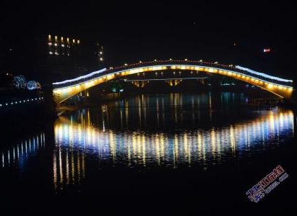
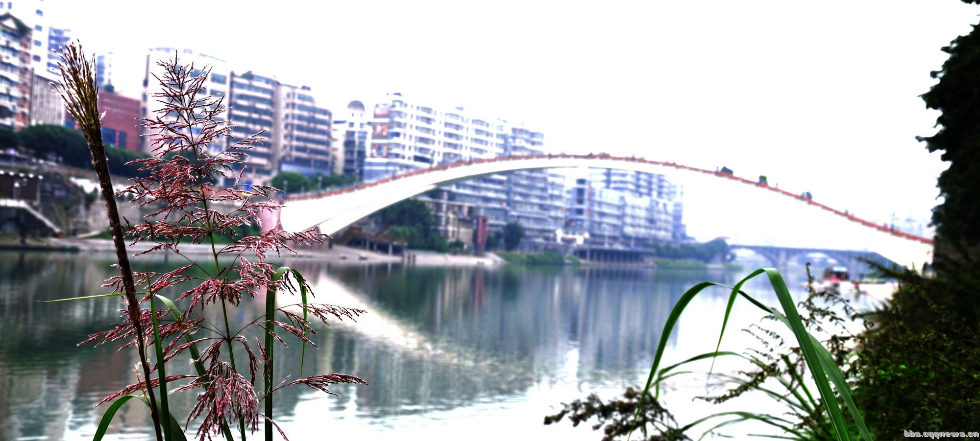
綦江彩虹桥惨案
1996年重庆市綦江县投资400多万元建成了一座跨度200m的步行桥，由于其形似彩虹，故命名为“綦江彩虹桥”，并成为綦江人民的一个骄傲。

Slide 15
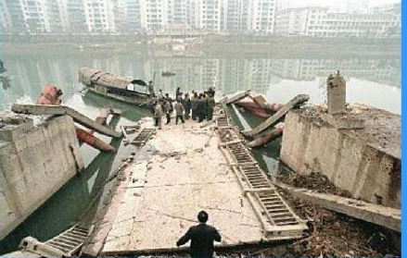
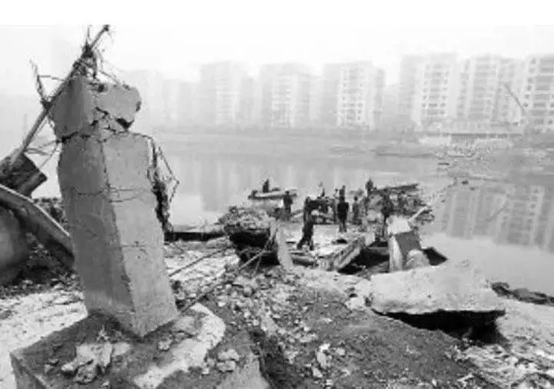
綦江彩虹桥惨案
綦江彩虹桥惨案
可是，谁能料到这座漂亮的彩虹桥自建成之日起就是一座“危桥”。从它的设计、施工等各方面都不符合桥梁建筑规范。
1999年1月4日该桥突然断裂，致使40多名行人落水丧生，造成直接经济损失600多万元。事后的的事故分析查明，这是一次严重的强度安全质量事故。

